Slide 1
Безогледални камери
Елена Чалканова 11,,Д“

Slide 2
Съдържание
01
Същност
Безогледални (хибридни) фотоапарати
02
Характеристики
03
Примери
04
Безогледален фотоапарат Sony
05
Източници на информация

Slide 3
01
Същност
Хибридните фотоапарати са кръстоска между компактните апарати и D-SLR апаратите, комбиниращи предимства и на двата вида. Представлява компактен по размерите си фотоапарат, но с предимства подобни на сменяемия обектив. Основното предимство на хибридните фотоапарати е липсата на вградено в корпуса огледало. Така те запазват малкия си размер, но въпреки това предоставят функции, подобни на огледало-рефлексните фотоапарати.

Slide 4
01
Същност
За разлика от D-SLR апаратите, фотографът не получава възможност да види истинския конкретен обект, но получава възможно най-близкото до реално изображение: видеозапис на обекта, прожектиран на миниатюрен LCD екран. Някои по-нови модели разполагат освен с електронен дисплей и с допълнителен електронен визьор, който улеснява работата и позволява на фотографа да види реалното изображение.

Slide 5
02
Характеристики
Разделителната способност на хибридните фотоапарати варира от 10 МР до 26 МР. Много от тях разполагат със сравнително големи сензори, което позволява по-добро качество на изображението при по-висока чувствителност.

Slide 6
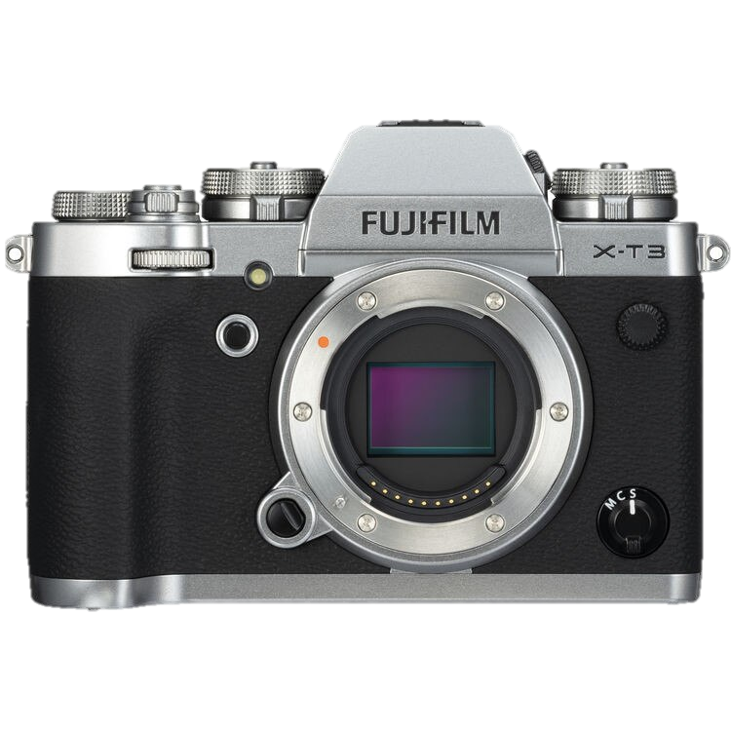
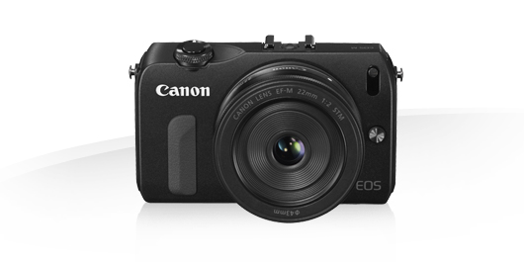
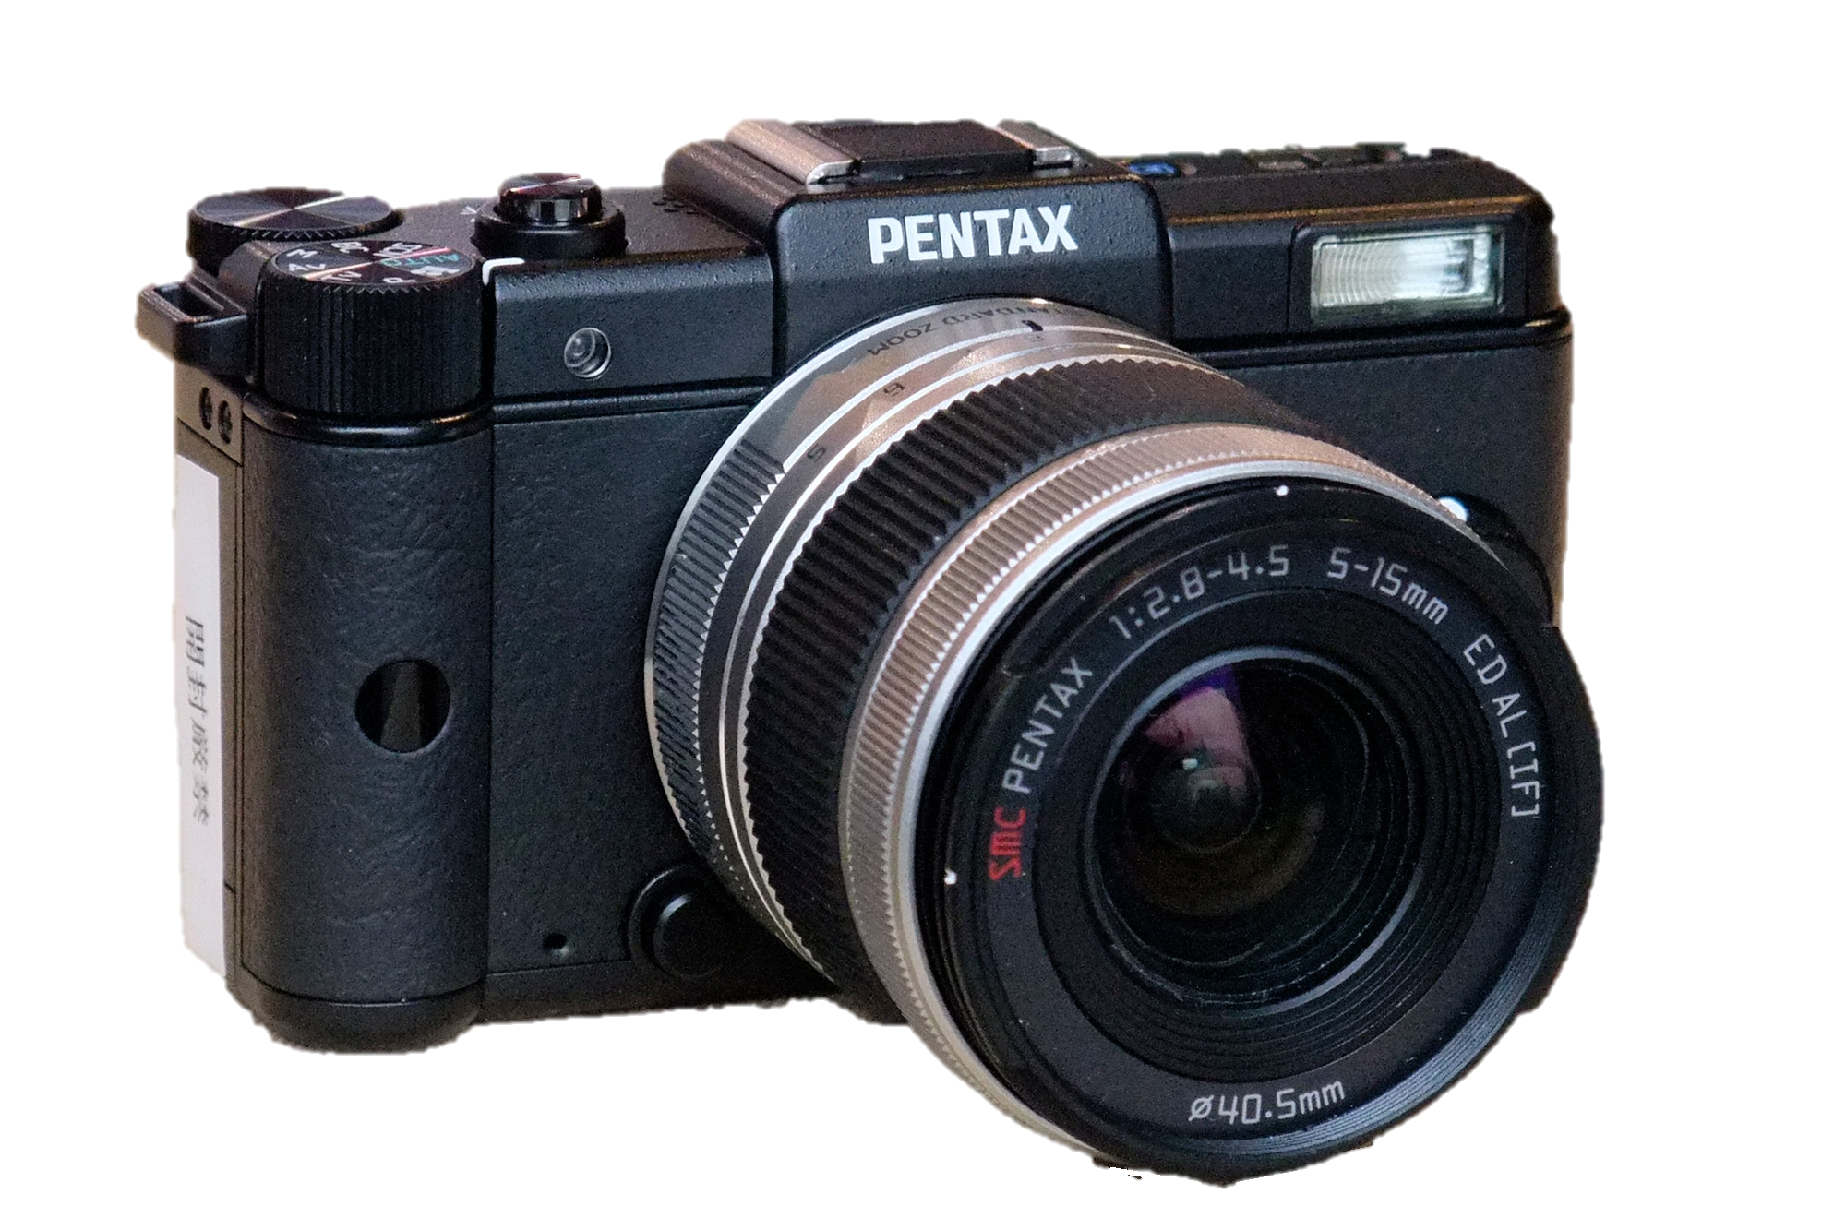
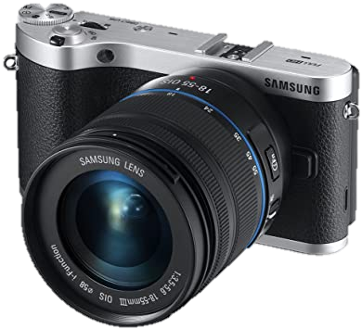
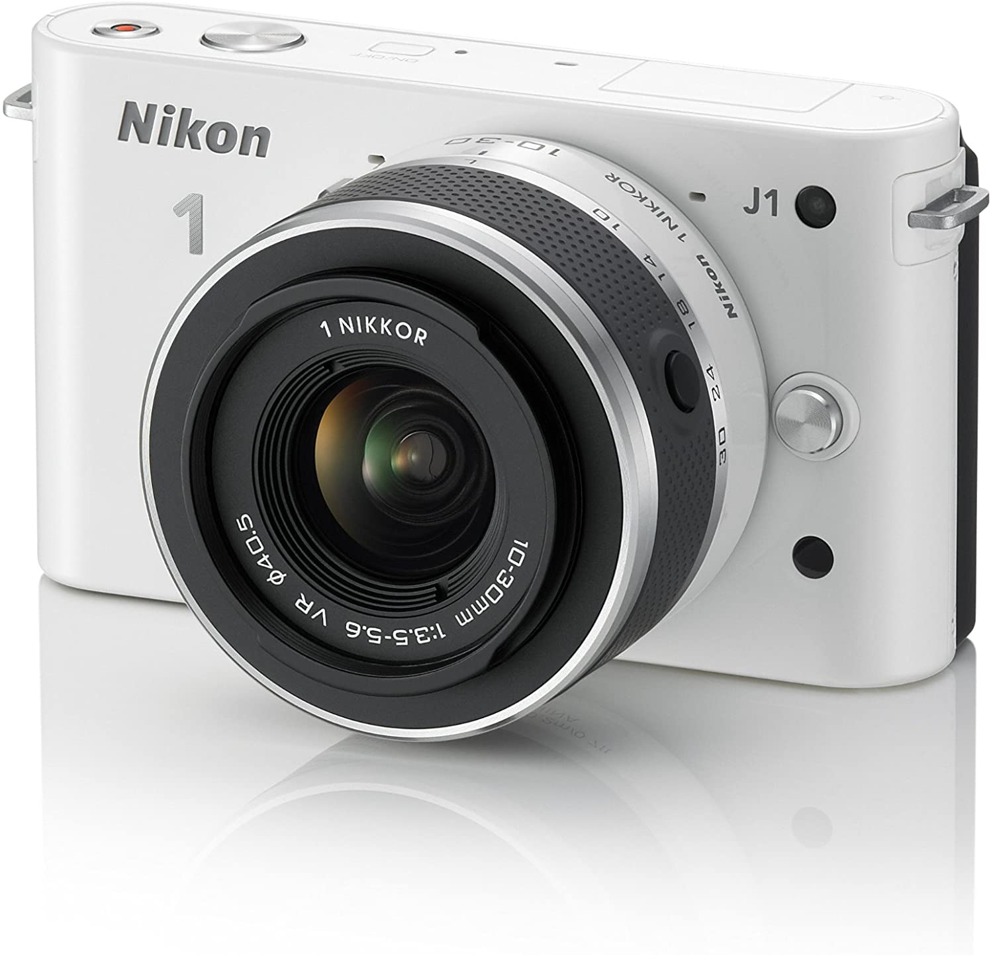
03 Примери за цифрови, безогледални камери
Canon EOS M
Fujifilm X
Nikon 1
Pentax Q
Samsung NX

Slide 7
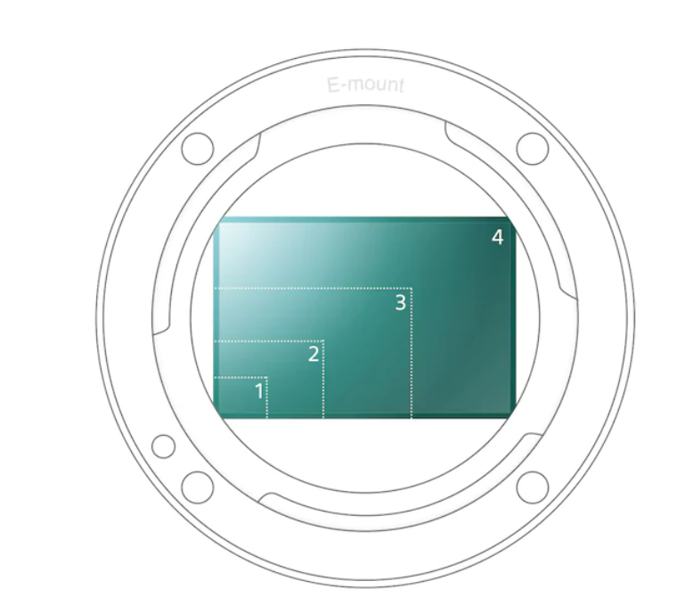
04 Безогледален фотоапарат Sony
Тайната е размерът на сензора
Сензорът за изображения е окото на цифровия фотоапарат – по-големият сензор означава по-добри
изображения. Със сензор с размер поне 10 пъти по-голям от този на смартфон всеки аспект от
заснемането се подобрява – повече пиксели, чувствителност при слаба светлина и по-широк
динамичен обхват. За повече рязкост в снимките, при уголемяване и печат.
[1] Смартфон [2] Тип 1.0 [3] Формат APS-C [4] 35 мм пълноформатен

Slide 8
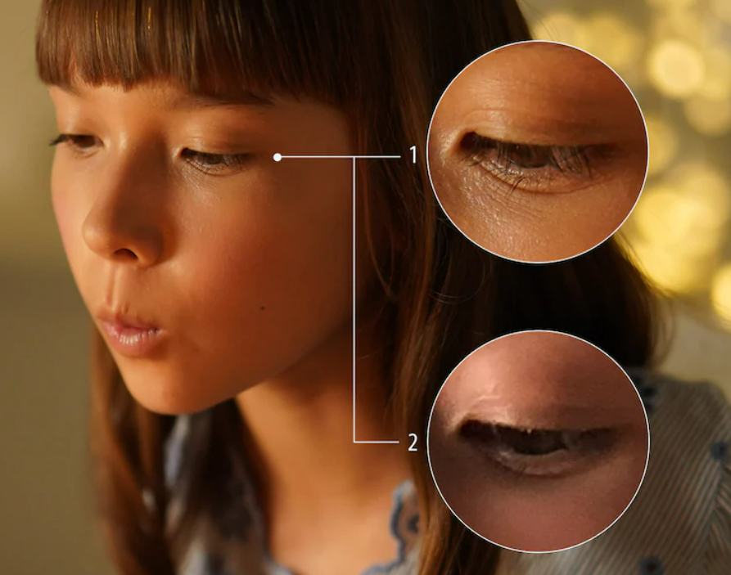
04 Безогледален фотоапарат Sony
Размер на сензора и представяне при слаба светлина
Предимствата на много по-големия сензор на безогледалните фотоапарати Sony са очевидни.
По-големият сензор произвежда по-малко шум, повече детайл и по-красиво изображение – особено при слаба светлина.
Безогледален фотоапарат Sony (35 мм пълноформатен)：Изящно възпроизвеждане на детайли от голям сензор /
Смартфон：Много по-малко фини детайли

Slide 9
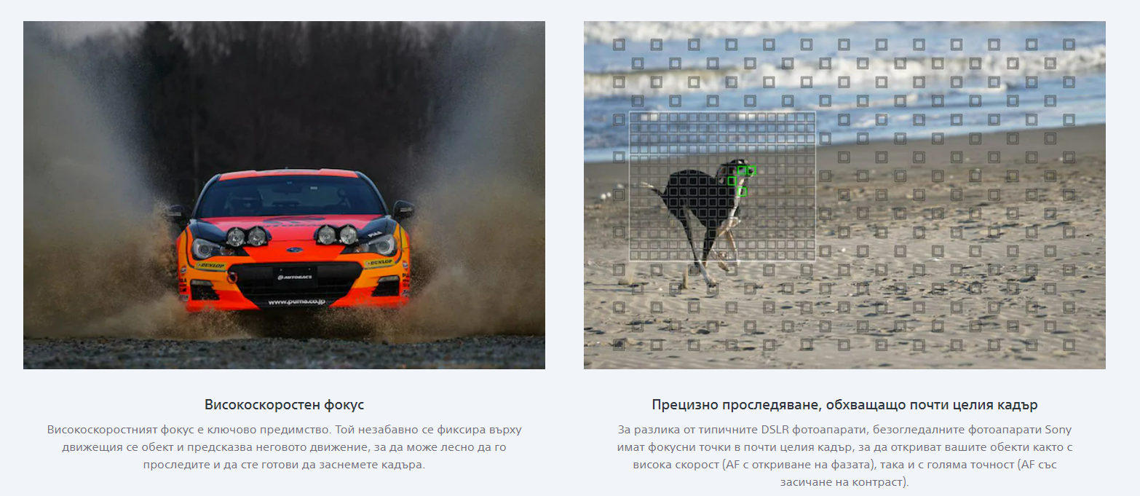
04 Безогледален фотоапарат Sony
Фокус и прецизност

Slide 10

04 Безогледален фотоапарат Sony
Боке (селективен фокус)

Slide 11
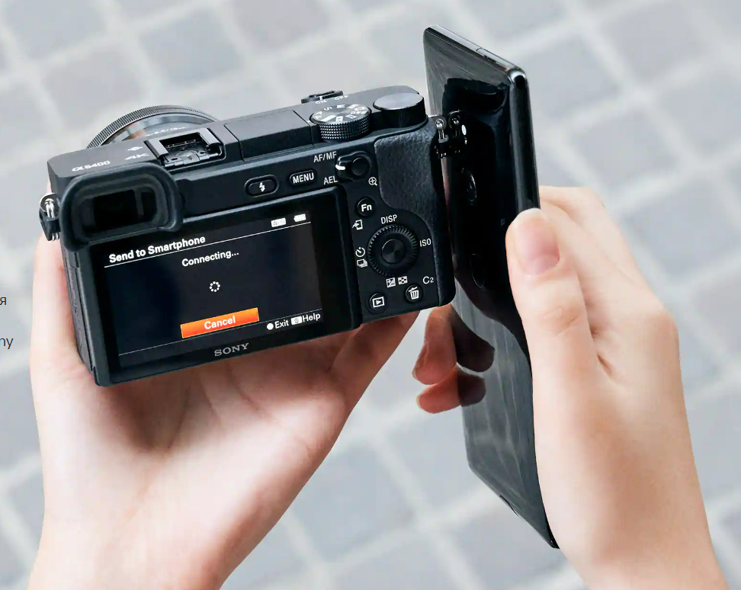
04 Безогледален фотоапарат Sony
Бързо и лесно споделяне
С функцията "Споделяне One-touch" тези безогледални фотоапарати Sony улесняват заснемането, преноса до смарт устройство и споделянето с приятели.

Slide 12
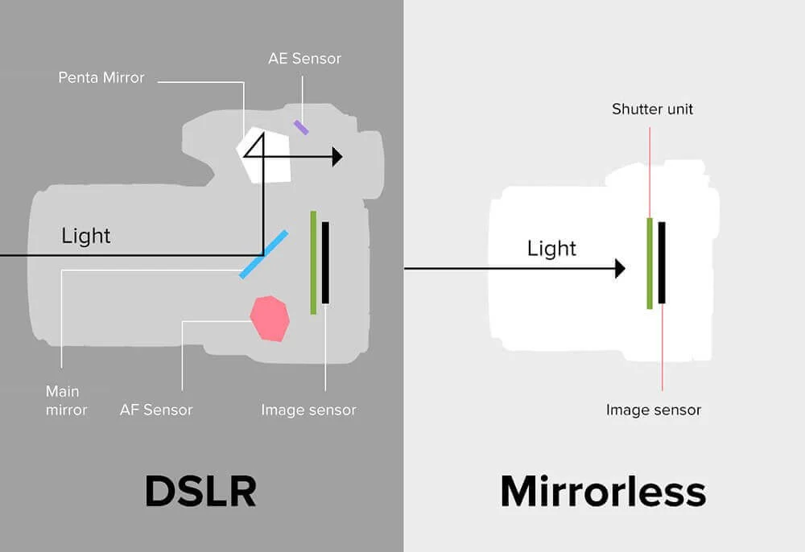
05 Източници на информация
https://en.wikipedia.org/wiki/Mirrorless_interchangeable-lens_camera
https://bg.wikipedia.org/wiki/%
https://www.sony.bg/electronics/compact-mirrorless-cameras

Slide 13
Благодаря Ви за вниманието!

